Slide 1
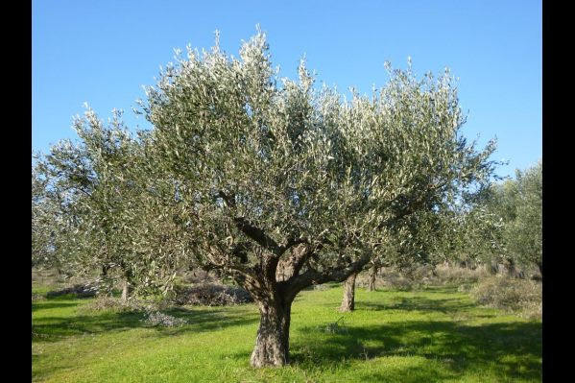
Η Ελιά
Η ελιά ή ελαιόδεντρο είναι δέντρο το οποίο συναντάται πολύ συχνά στην Ελλάδα. Ο καρπός του ονομάζεται επίσης ελιά και από αυτόν παράγεται το ελαιόλαδο. Οι μεγάλες εκτάσεις γης που περιέχουν ελιές ονομάζονται ελαιώνες. Η ελιά υπήρξε το σύμβολο της θεάς Αθηνάς.

Slide 2
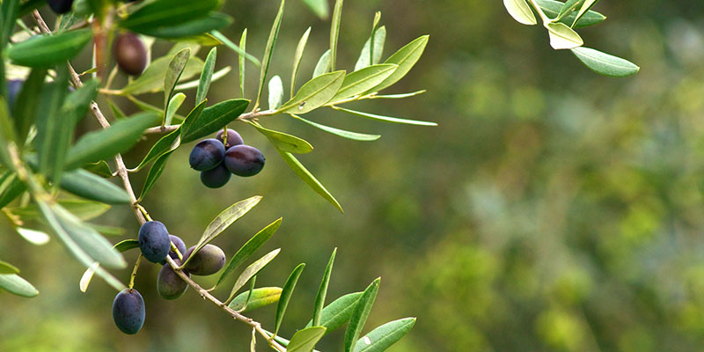
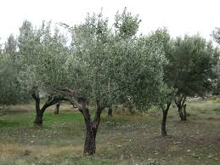
Παρατηρούμε τις εικόνες και συζητούμε: α) Πώς είναι ο καρπός και τα φύλλα της ελιάς ; β) Πώς είναι το δέντρο της ελιάς ;

Slide 3
Δραστηριότητα 1^{η}
^{Υλικά} :Κλαδί ελιάς, καρπός ελιάς, πλαστικά γάντια, πλαστικό μαχαίρι, μεγεθυντικός φακός.
^{Χωριστείτε σε ομάδες.}
^{Χρησιμοποιείστε}
^{το} πλαστικό μαχαίρι για να τεμαχίσετε τον καρπό της ελιάς στα δύο και παρατηρείστε τον.
το μεγεθυντικό φακό για να παρατηρήσετε τα φύλλα της ελιάς.
hg Γράψτε τις παρατηρήσεις σας και
^{συζητήστε τις στην τάξη.}

